Slide 1

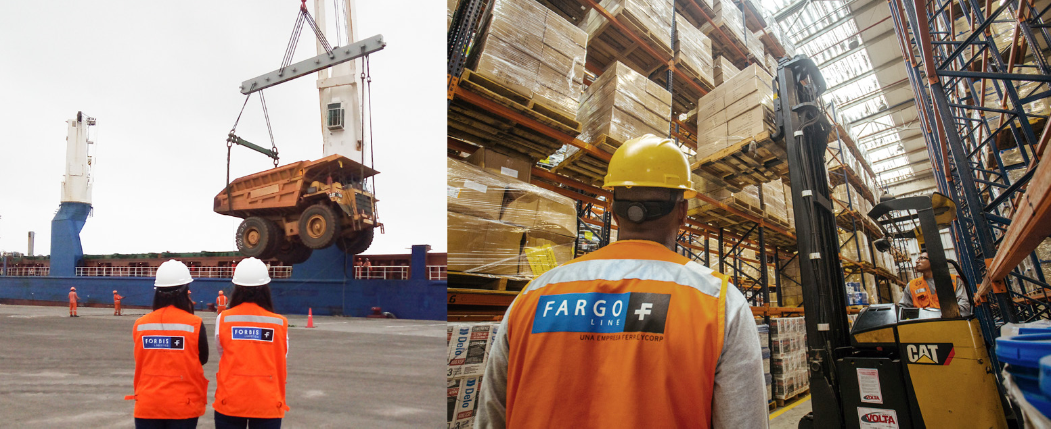
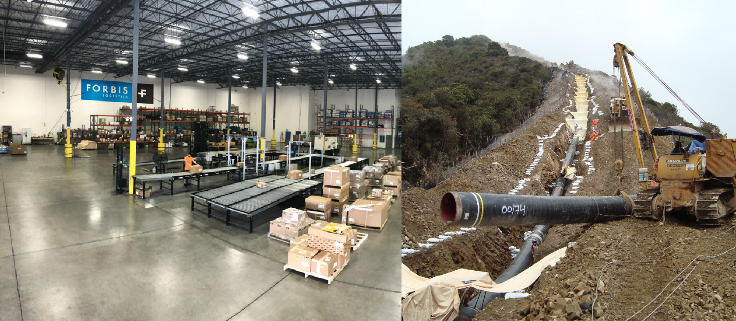
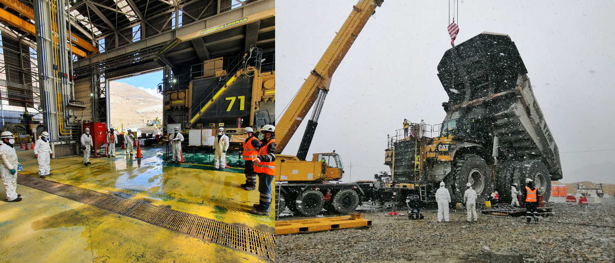
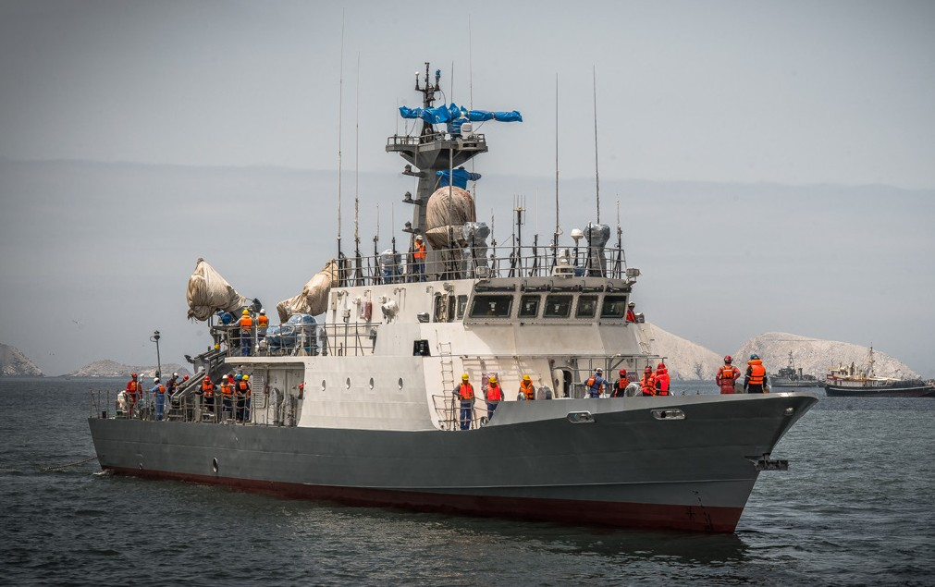
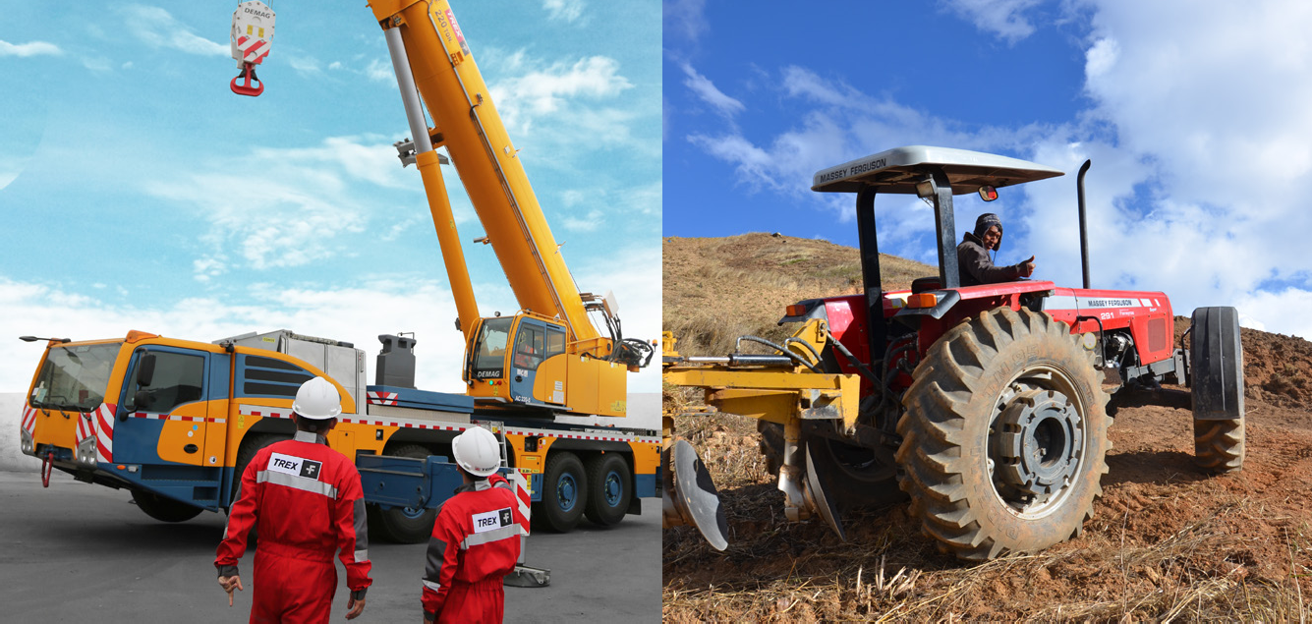
Presentación Corporativa Ferreycorp
Febrero 2023
hacemos posible el desarrollo de los lugares en los que estamos.
años,

Slide 2

Sobre Ferreycorp
Fundada en 1922 y dedicada a la comercialización de productos de consume masivo.
En 1942, la compañía asumió la representación y estableció una alianza estratégica con Caterpillar Tractor (hace 80 años) en Perú e ingresa al negocio de bienes de capital.
En la misma década, con el objetivo de alcanzar una mayor cuota de mercado inició la descentralización y expansión de su huella al establecer oficinas en provincias así como algunas subsidiarias.
En 2010, Ferreycorp adquirió dealers Caterpillar en Guatemala, El Salvador y Belice.
Otras marcas representadas además de Caterpillar : Metso, Paus, Chevron, 3M, Good Year, Genie, Terex, Wacker, Carmix.
Ferreycorp es un motor de la economía peruana y brinda atención a todos los sectores económicos: minería, construcción, agricultura, pesca, industria, comercia, telecomunicaciones, petróleo y transportes.
Ferreycorp y sus subsidiarias cuentan con una fuerza laboral de 7,023 colaboradores.

Slide 3
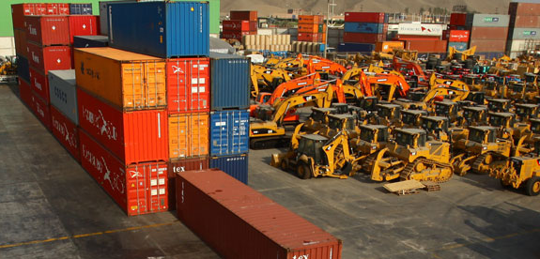
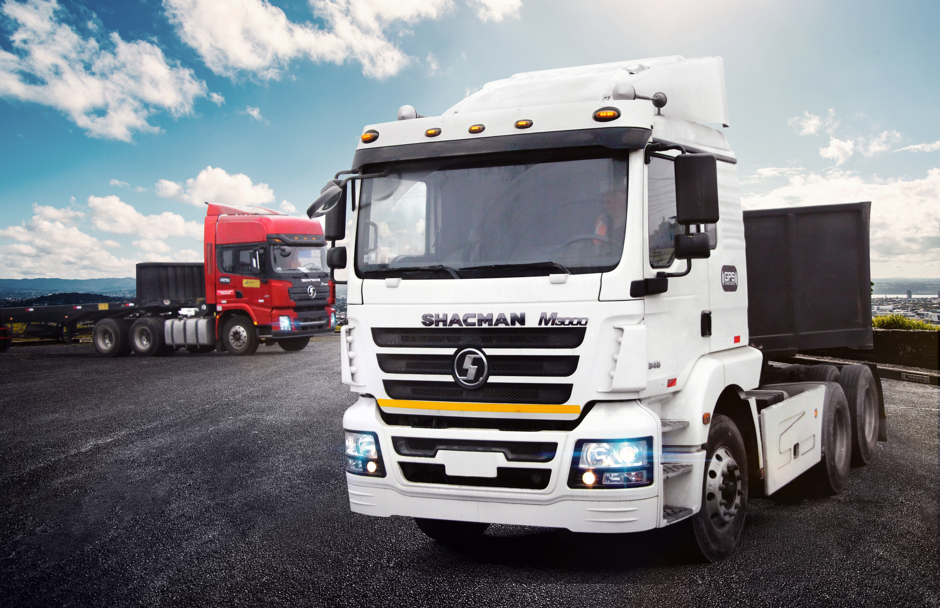
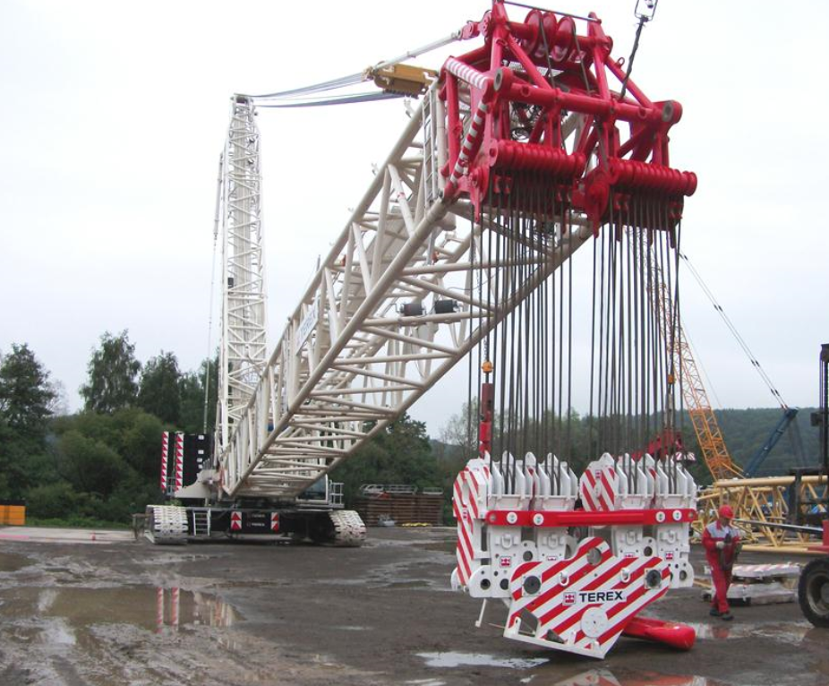
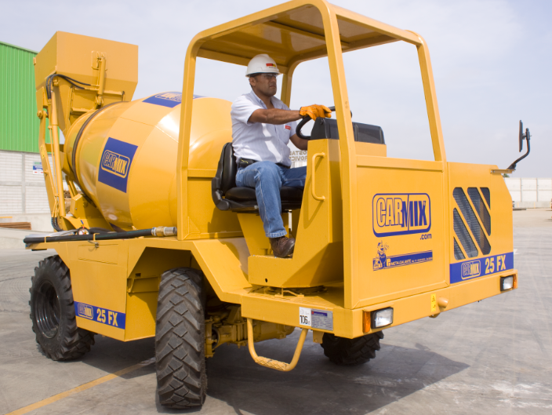
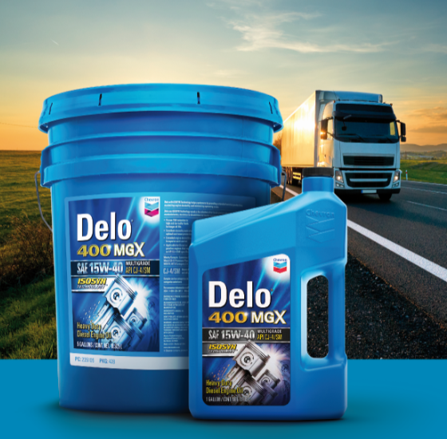
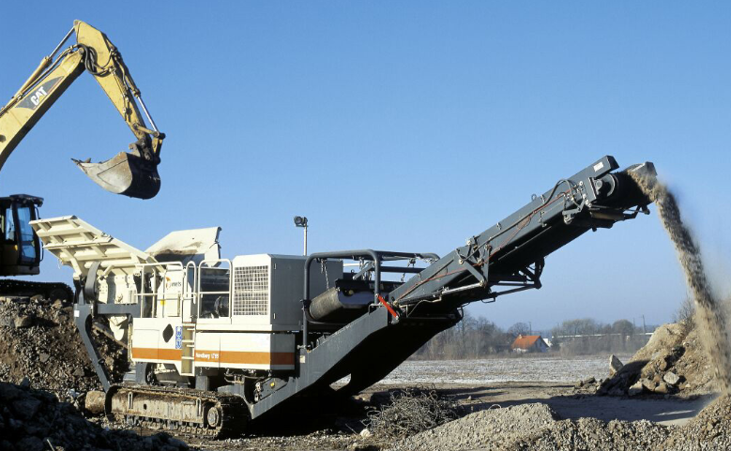
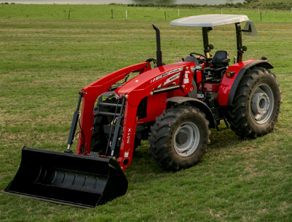
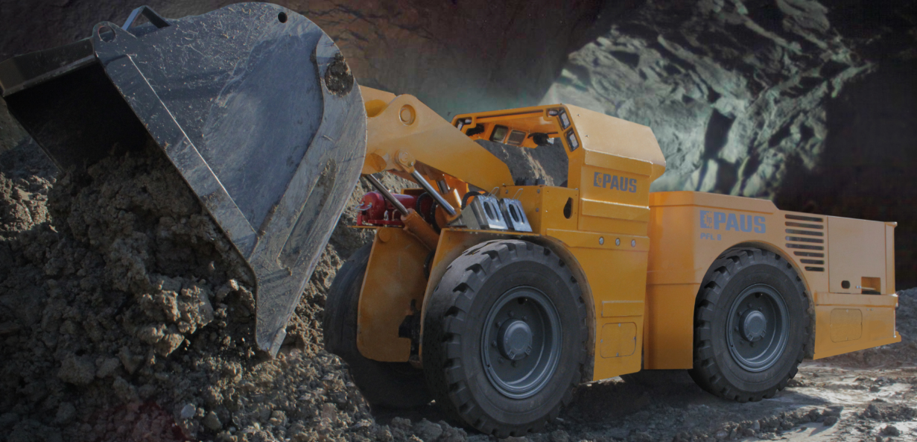
Portafolio Diversificado
Gracias a la experiencia y conocimiento adquirido con Caterpillar, la corporación y sus subsidiarias han establecido relaciones de largo plazo con un gran número de marcas globales. Ferreycorp se ha consolidado con un portafolio prestigioso de marcas representadas, siendo líder en el rubro.

Slide 4

Sobre Ferreycorp y su Estrategia

Slide 5
Modelo Operativo de la Corporación
Rol de la
Matriz
Rol de las empresas subsidiarias
Centro de Servicios Compartidos
Coherencia Estratégica
Visión de negocio
Planeamiento estratégico y definición de negocios en los que participamos
Posicionamiento y marcas
Recursos financieros
Control y supervisión
Autonomía Operativa
Cercanía al cliente y cobertura de mercado
Ejecución de negocio con excelencia operacional
Rentabilidad y salud financiera
Innovación del negocio y propuesta de valor
Mejores prácticas y procurar sinergias
Estandarización y eficiencias
Estandarización de procesos
Sinergias y eficiencias
Procesos no core, back office: legal, auditoría, recursos humanos, finanzas, sistemas
Masa crítica para mejores condiciones de proveedores

Slide 6















Estructura de la Corporación
BVL: FERREYC1
Distribuidores Caterpillar y marcas aliadas en el Perú
Distribuidores Caterpillar y marcas aliadas en Centroamérica
Negocios complementarios en el Perú y el exterior
Chile, Colombia , Ecuador, Perú
Guatemala, Belice
El Salvador
El Salvador, Honduras

Slide 7
Estrategia de Diversificación
(S/. Millones)
Distribuidores Caterpillar y marcas aliadas en el Perú
Distribuidores Caterpillar y marcas aliadas en Centroamérica
Negocios complementarios en el Perú y el exterior
Ventas
5,102
677
814
% de Ventas Totales
79%
10%
11%
EBITDA
748
91
80
% de EBITDA Total
81.4%
9.9%
8.7%
Margen EBITDA
14.7%
13.4%
9.8%
# de colaboradores
5,247
1,023
753

Slide 8
Ventas por Grupo de Subsidiarias
Ventas por Grupo de Subsidiarias
(En millones de S/)

Slide 9
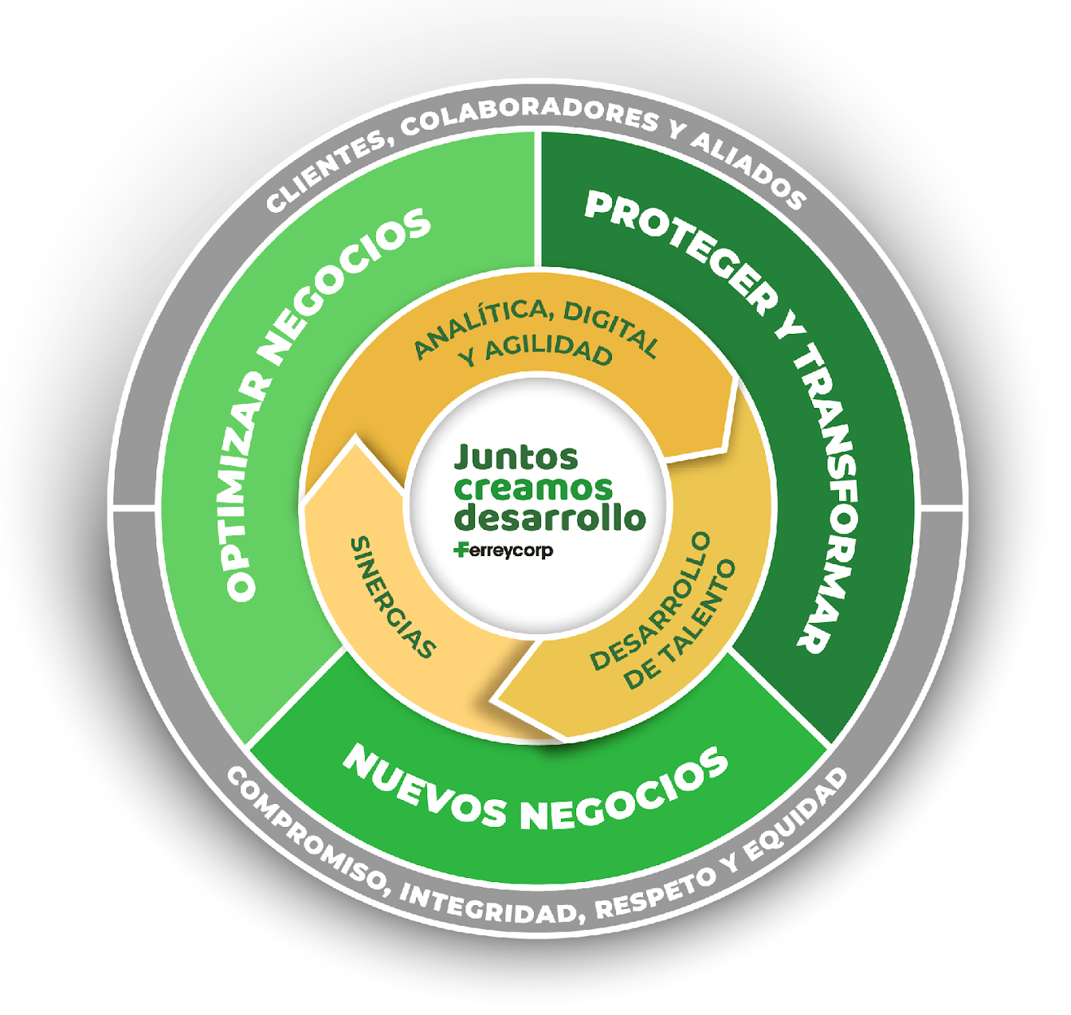
Estrategia de Ferreycorp
PILARES DE NEGOCIO
Optimizar negocios | Busca sumar eficiencias en el modelo de negocio, la organización, el uso de los activos, la composición del portafolio de productos y servicios.
Proteger y transformar | Asegurar la sostenibilidad de los negocios; ampliar su oferta de valor; y brindar soluciones integrales a los clientes, con el soporte de la tecnología y de las mejores prácticas en las operaciones.
Nuevos negocios | Desarrollo de nuevas líneas o negocios que tengan un adecuado ajuste estratégico con el portafolio actual de marcas y que presenten la oportunidad de obtener sinergias significativas con el mismo (mercado, capacidades , economías de escala).
HABILITADORES
Analítica, digital y agilidad | Desarrollo de las capacidades para la gestión de datos y de modelos analíticos , transversales a la organización.
Sinergias | Mantener y seguir desarrollando las sinergias comerciales,. Agregar valor sin perder la segmentación y especialización. Servicios compartidos entre las empresas.
Desarrollo de talento | Permanente capacitación y desarrollo para reforzar las competencias Contar con capacidades digitales, de analítica y de agilidad Asegurar el desempeño alineados con la estrategia

Slide 10
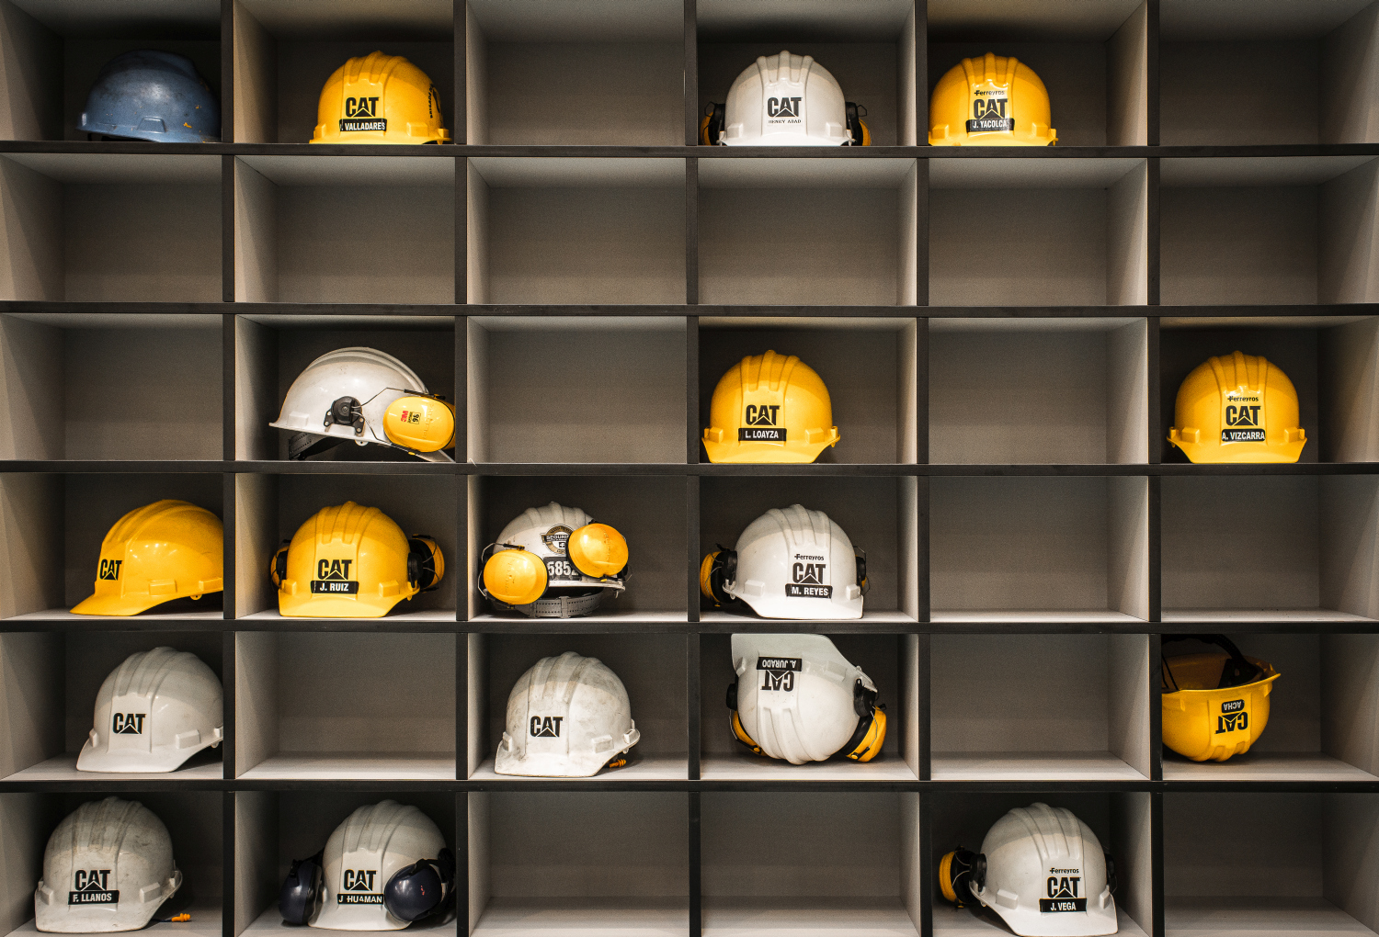
Capacidades clave que generan valor
Alianzas estratégicas a largo plazo y acceso
a las mejores prácticas.
Cobertura de mercado
Capacidades logísticas y cadena de
suministro
Excelencia en el mercado secundario con
técnicos experimentados y datos acumulados
Fortaleza financiera
Innovación y tecnología
Ética y cumplimiento, Gobierno Corporativo y
Sostenibilidad

Slide 11
Caterpillar
Participación de Mercado en Perú
Minería a Tajo Abierto
Construcción Pesada
En unidades
Rolling 12 meses, Dic. 2022
US$ FOB
Rolling 12 meses, Dic 2022
Minería Subterránea
Construcción Ligera
US$ FOB
Rolling 12 meses, Dic 2022
US$ FOB
Rolling 12 meses, Dic 2022
Notes:
952204031

Slide 12
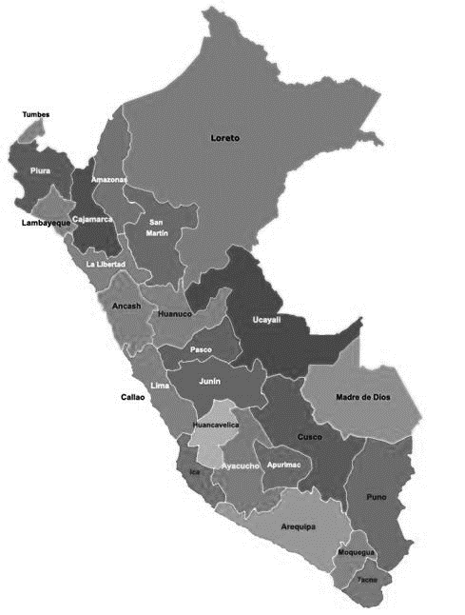

Respaldo de actuales
Clientes mineros: 50% de ventas
Gran Minería a Tajo Abierto
Minería Mediana y Subterránea
Cerro Corona
La Zanja
Iscaycruz
Shahuindo
Raura (UG)
El Porvenir (UG)
Yanacocha
Islay (UG)
Atacocha (UG)
San Cristobal (UG)
Animon (UG)
Antamina
Uchucchacua
Carahuacra (UG)
Morococha
Iscaycruz
Toromocho
Yauliyacu
Andaychagua (UG)
Las Bambas
Mina Justa
Constancia
Cerro Lindo (UG)
Shougang
Antapaccay
San Rafael (UG)
Cerro Verde
Cuajone
Marcona
Quellaveco
Inmaculada (UG)
Toquepala
Pallancata (UG)
Pucamarca
12

Slide 13
Aumento de la población de palas y camiones mineros Caterpillar a lo largo de los años
Inversión Minera
US$ Bn
Población de Camiones Mineros (707) y Palas Caterpillar (20)
Unidades

Slide 14
Venta de Maquinaria Minera, Repuestos y Servicios
Ventas de Minería a Tajo Abierto
Inversión Minera
US$ Bn
US$ Millones
CAGR Repuestos y Servicios: 9%
Fuente: Minem & Ferreyros

Slide 15
Modelo de Negocio Resiliente
Ventas por Línea de Negocio
Repuestos y servicios dan sostenibilidad al negocio.
Estrategia de diversificación mediante líneas de negocio, presencia en diferentes sectores económicos, diferentes países, diversas marcas representadas y portafolio de productos diversificado.
US$ MM
US$
1.9Bn
US$
1.8 Bn
US$
1.8Bn
US$
1.7Bn
US$
1.6Bn
US$
1.6 Bn
US$
1.6 Bn
US$
1.7 Bn
US$
1.4Bn
US$
1.4Bn
US$
1.4Bn
US$
1.4 Bn
US$
1.0Bn
US$
0.8Bn
US$
0.7Bn
-
(*) Otros incluye: negocios logísticos, lubricantes y consumibles.

Slide 16
Margen Bruto Adj. 4Q2021 = 24.7%, 4Q 2022 = 25.1% Margen Operativo Adj. 4Q 2021 = 11.1% ; 4Q 2022 = 9.5%
Margen Ebitda Adj 4Q 2021 = 14.4% ; 4Q 2022 = 12.5%
Resultados Financieros
Millones de soles (S/ mm)
Ventas
Márgenes
+8%
+10%
-+6%
Utilidad Operativa
EBITDA
-10%
-12%
-17%
-15%
-15%
-13%

Slide 17
Utilidad Neta
Million Soles (S/ mm)
UTILIDAD NETA 4T’2022
Variación Positiva
Variación Negativa

Slide 18
Utilidad Neta impactada por Ganancia en
Tipo de Cambio
Utilidad Neta, Margen e Impacto en Tipo de Cambio
(Millones de S/)
Utilidad Neta
Ganancia/Pérdida por diferencia cambiaria.
Ganancia por tipo de cambio a Diciembre 2022: S/ 33.5 millones

Slide 19
Deuda Financiera y Liquidez
Efectivo
(Millones de US$)
Objetivo: 50% - 50%
Vencimiento de la Deuda
(Millones de US$)
Ratios | Mar-20 | Jun-20 | Set-20 | Dic-20 | Mar-21 | Jun-21 | Sep-21 | Dec-21 | Mar-22 | Jun-22 | Set-22 | Dic-22
Deuda Neta / EBITDA | 3.35 | 4.05 | 3.19 | 2.64 | 2.53 | 2.35 | 2.21 | 1.81 | 1.90 | 1.99 | 2.28 | 2.30
Deuda Ajustada / EBITDA | 2.5 | 3.22 | 3.07 | 2.37 | 1.92 | 1.71 | 1.69 | 1.81 | 1.60 | 1.48 | 1.85 | 1.75
Deuda
(Millones de US$)
896
899
863
857
717
741
698
682
538
511
548
583
560
586
566
496
483
505
526
472
448
478

Slide 20
Gasto Financiero y Costo promedio de
Deuda controlado
Gasto Financiero
(Millones de S/)
Costo promedio de Deuda

Slide 21
Activos y Capex
Cuentas por Cobrar
(Millones de S/)
+26%
1330
Capex
(Millones de US$)
1,221
1,147
1,036
1,055
43
38
31
29
25
12
Inventarios
(Millones de S/)
+6.1%
2,082
2,208
1,772
1,944
1,684
La inversión en activos intangibles alcanzó US$ 1.3 millones de dólares a Diciembre 2022.

Slide 22
Important Investment in Assets
Total Activos
(Millones de S/)
Ciclo de Caja
(Días)
+4%
Variaciones positivas
Variaciones negativas

Slide 23
Programa de
Sostenibilidad

Slide 24

Programa de Sostenibilidad
Relaciones Positivas con todos los Stakeholders
Principios de Buen Gobierno Corporativo
Respeto a los derechos de los accionistas
Presentación transparente y oportuna de información Representación eficaz mediante un Directorio
Asociación Ferreycorp
Club de Operadores de equipo pesado Ferreyros
Programa Think Big
Programa Jóvenes con Futuro
Obras por Impuestos
Voluntariado Corporativo
Equidad e Inclusión
Derechos Humanos
Cuidado de salud, seguridad y condiciones de trabajo
Capacitación y desarrollo profesional
Desarrollo personal y familia
Evaluación de desempeño
Clima Laboral
Comunidad
Accionistas
Relaciones comerciales de mutuo beneficio y largo plazo
Productos y servicios de alta calidad, atención especializada por sectores
Monitoreo continuo de satisfacción de clientes y gestión de reclamos
Políticas de marketing y com.
Clientes
Colaboradores
Gobierno y Sociedad
Medio Ambiente
Sistema de gestión ambiental basado en Norma ISO 14001
Programas de Gestión Ambiental: planificación, capacitación y sensibilización, control operativo y verificación.
Medición Huella de Carbono
Proveedores
Reporte de Sostenibilidad
Reporte de Progreso de Pacto Mundial
Distintivo Empresa Socialmente Responsable
Política de contratación: transparencia y trato equitativo
Preferencia por proveedores en base a: calidad del producto o servicio, precio, términos de entrega, trato al personal, implementación de programas de seguridad.
Difusión de ABE entre proveedores
Comité de Transportistas que comparten buenas prácticas

Slide 25
Dow Jones Sustainability Index
Resultados 2017-2021 por dimensión
Gobernanza & Economía
Dimensión Social

Slide 27
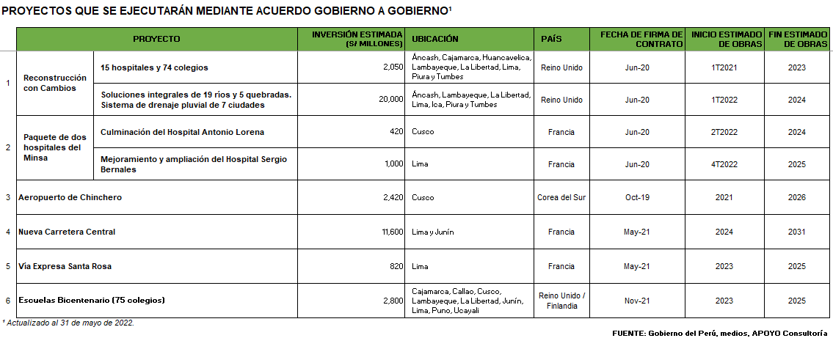
Inversión Pública

Slide 28
Inversión Privada

Slide 29
Inversión Privada

